Slide 1
Aplicație Întrebări de Prim Ajutor
Tușinean Alexandru Gabriel
Stroia Raul Nonic
Suceava Nicu Emanuel

Slide 2
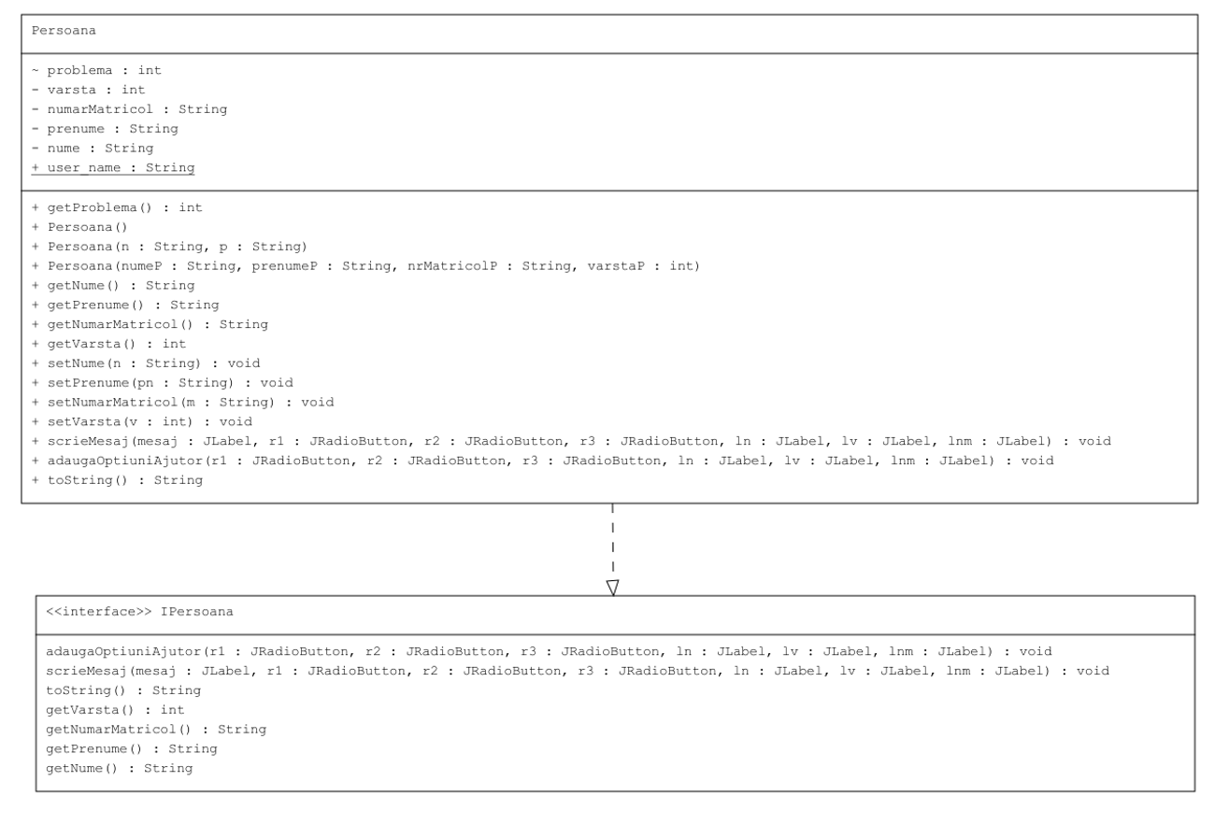
Diagrama UML

Slide 3
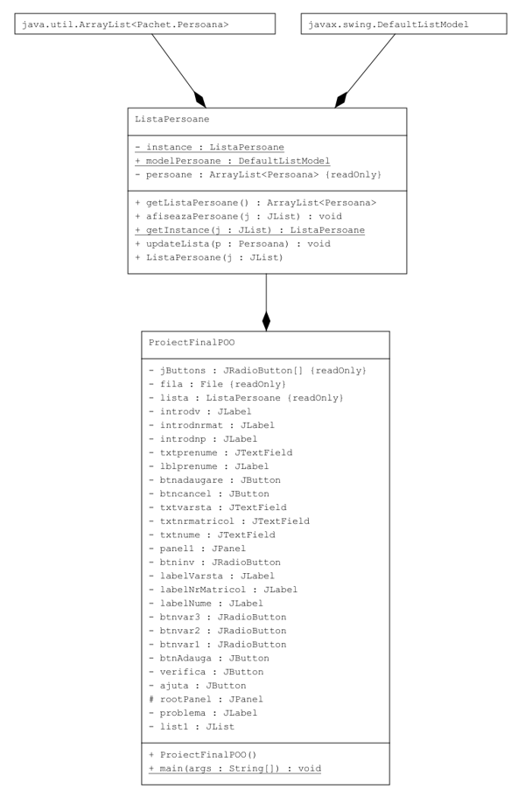
Diagrama UML

Slide 4
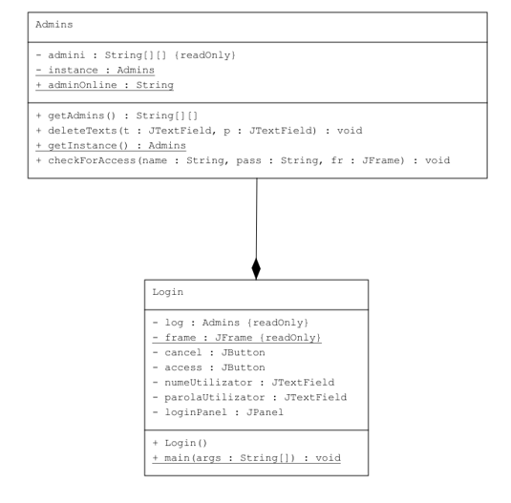
Diagrama UML

Slide 5
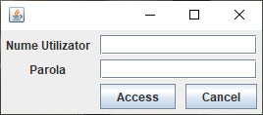
Fereastra de Logare

Slide 6
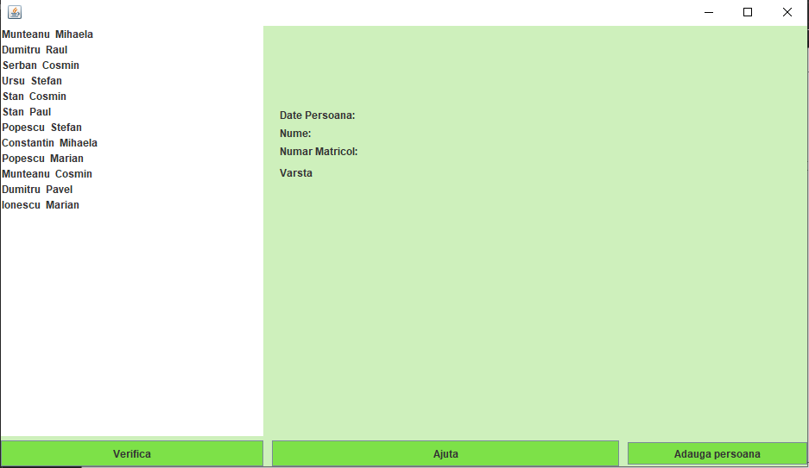
Fereastra Principală
Verifică starea
persoanei
Se alege varianta
de răspuns
Adăugarea unei
persoane noi

Slide 7
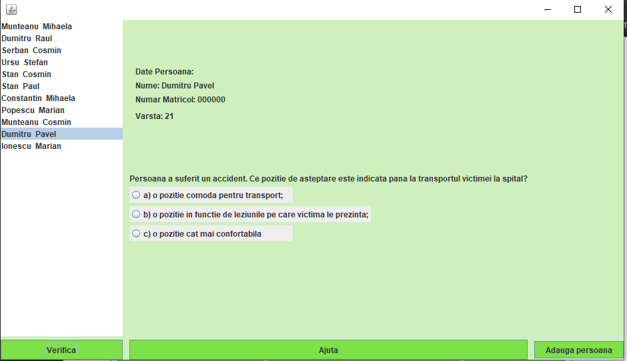
Butonul “Verifică”

Slide 8
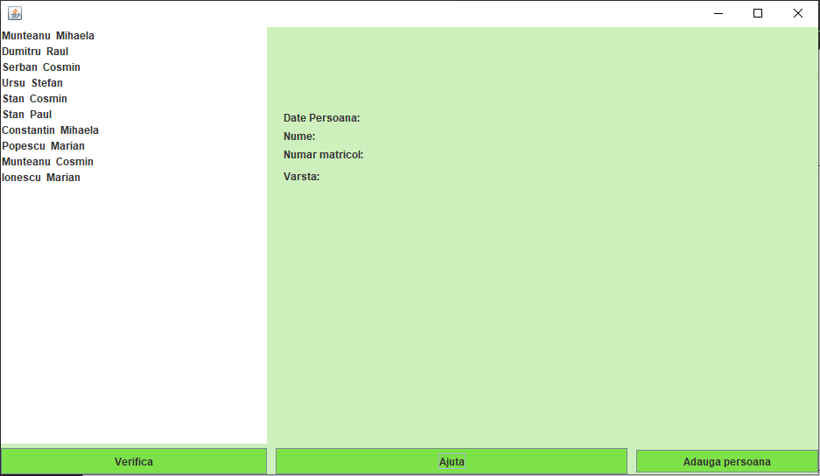
Butonul “Ajută”

Slide 9
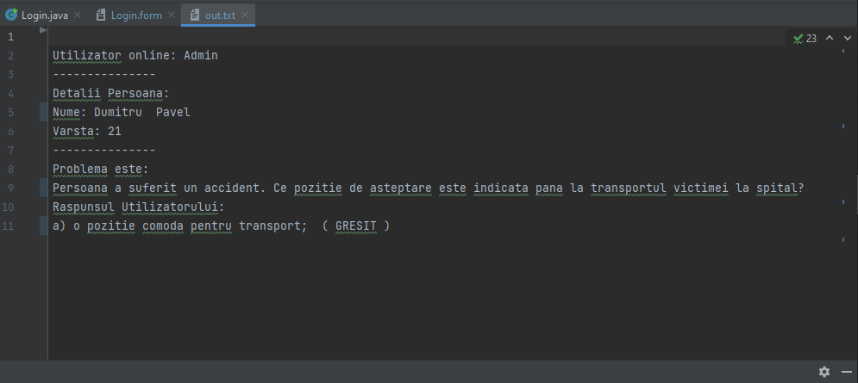
Fisierul “Out.txt”

Slide 10
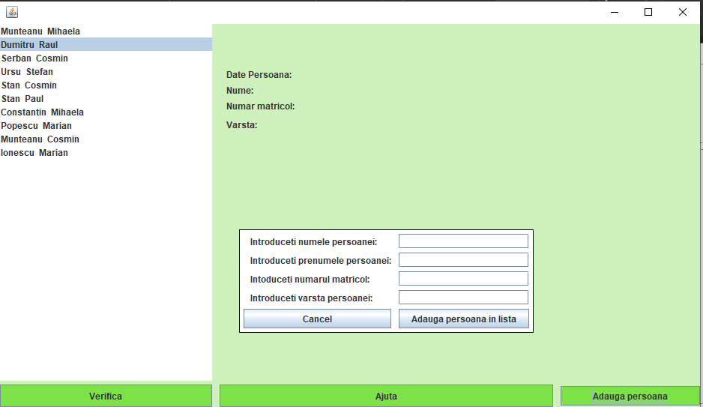
Butonul “Adauga Persoana”

Slide 11
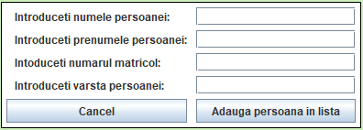
Meniul “Adauga Persoana”

Slide 12
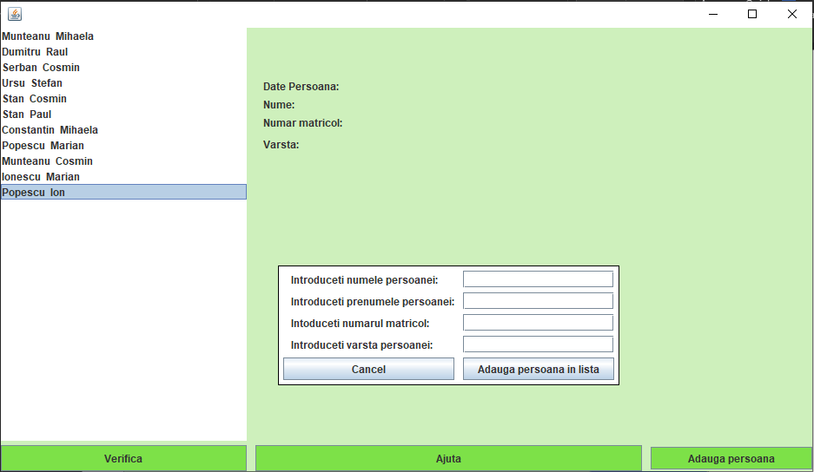
Meniul “Adauga pesroana”

Slide 13
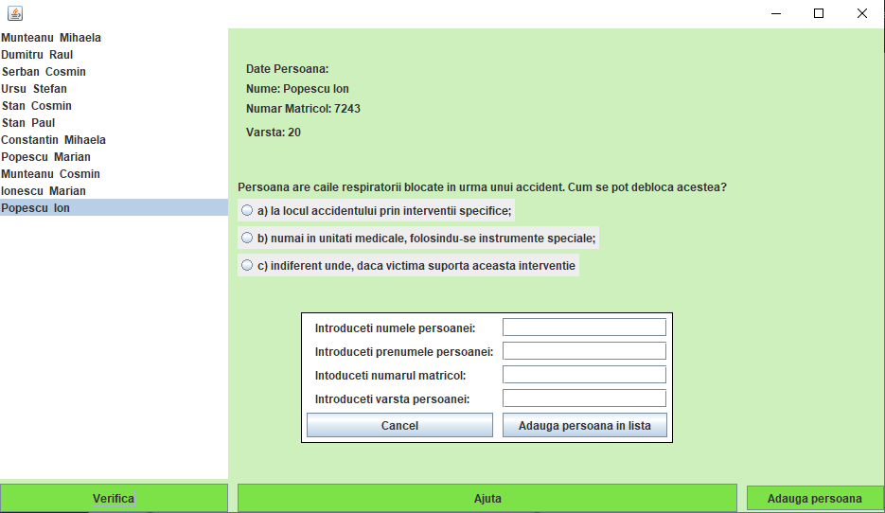
Butonul “Verifica”

Slide 14
Vă mulțumim !

